Slide 1

På väg till Jörmungandr
Op tocht naar Jörmungandr
Afdelingskamp JNM Ninove-Geraardsbergen 2026

Slide 2
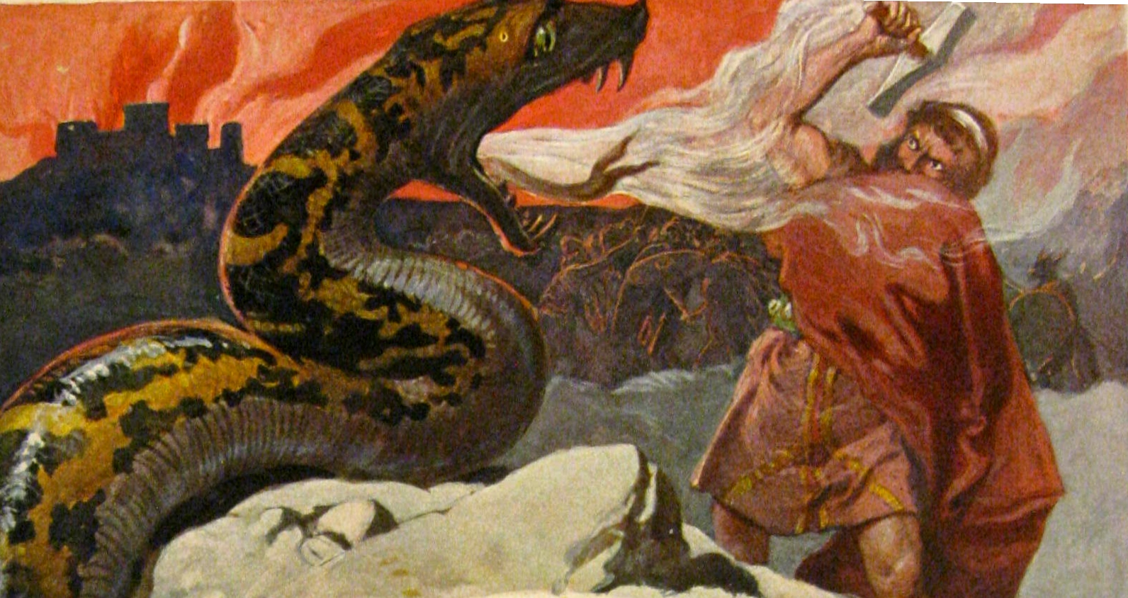
Jörmungandr
Waterslang
40 000 km lang
Broer van Fenrir, de reuzenwolf en Hel, godin van de onderwereld
Grootste en verschrikkelijkste monster van Scandinavië
Aartsvijand en moordenaar van Thor
Wij gaan hem zoeken! In een kano!

Slide 3
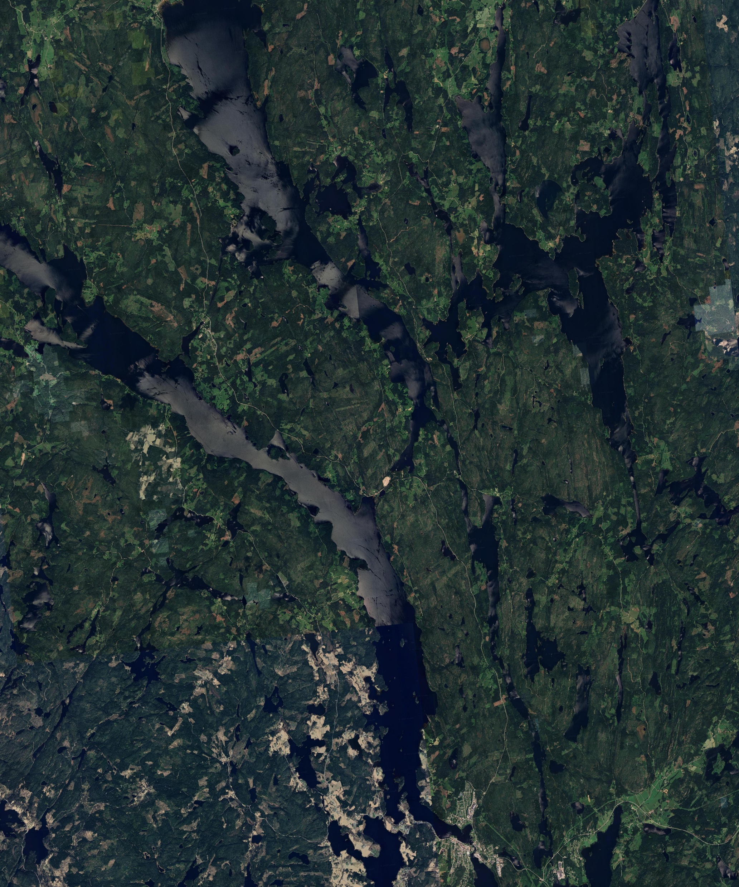
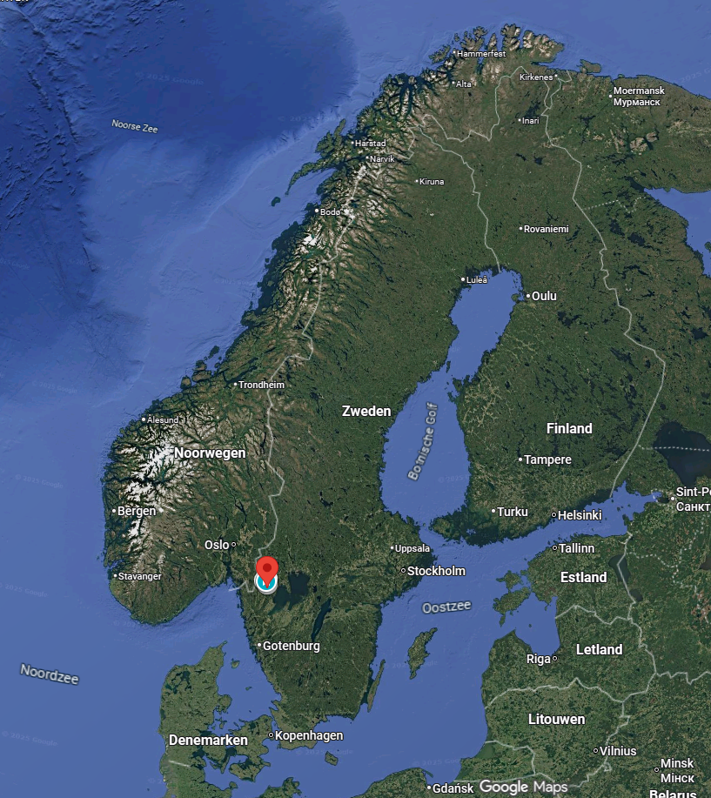
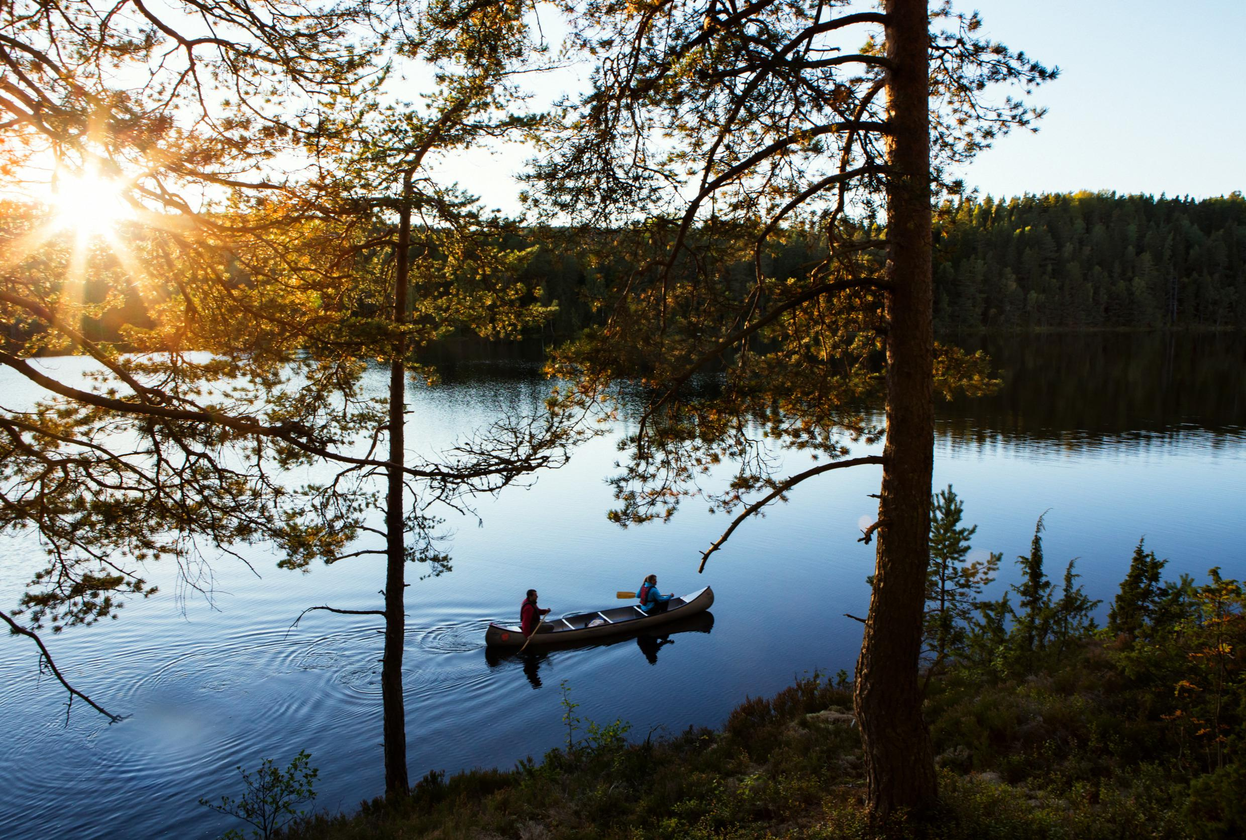
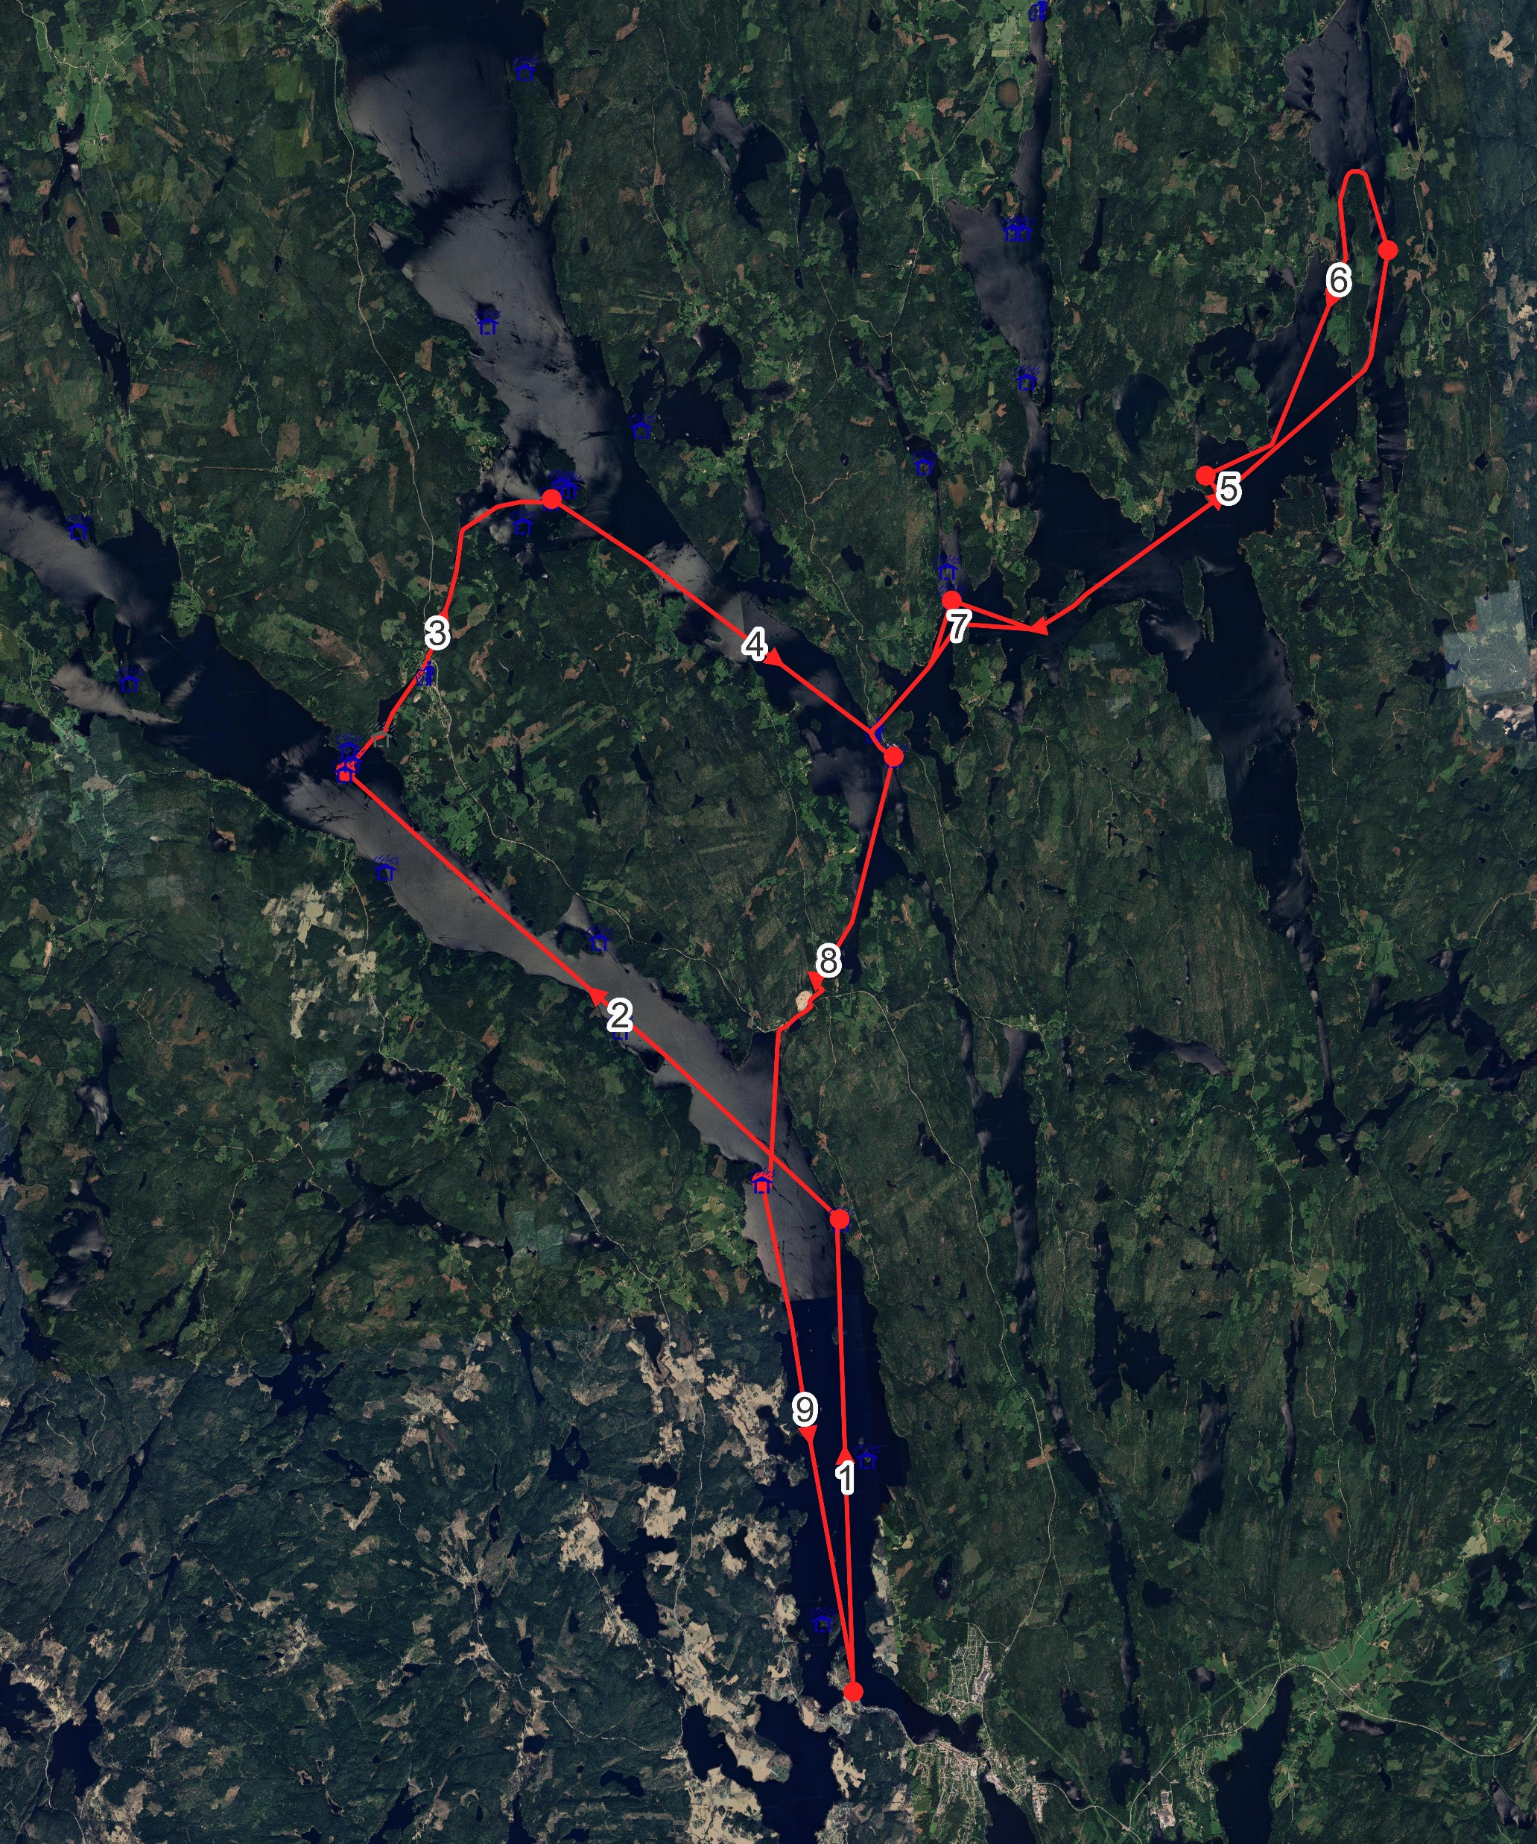
Dalsland & värmland

Slide 4
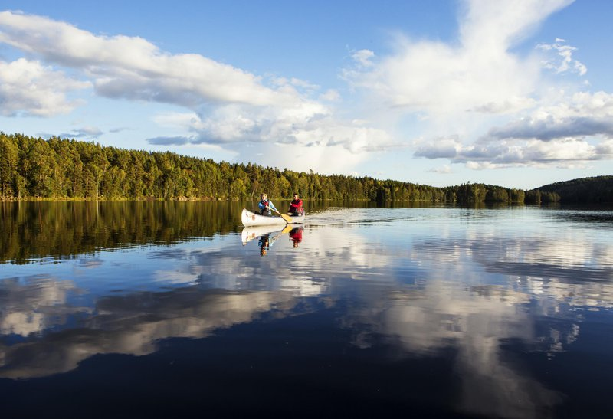
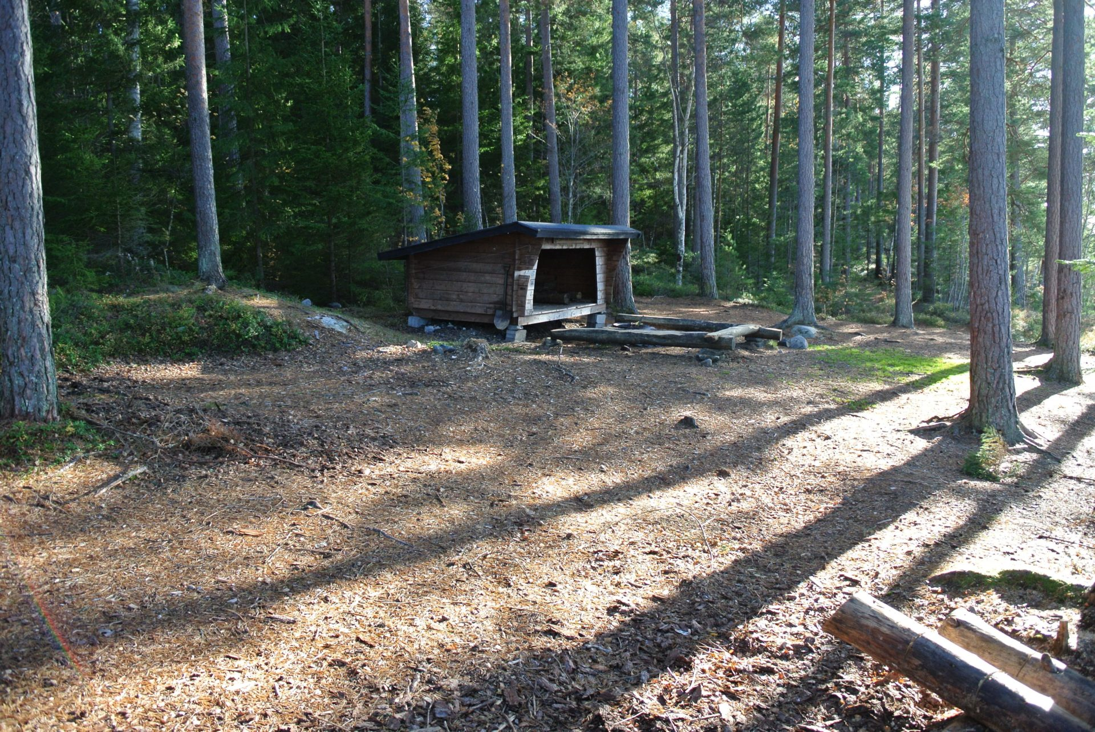
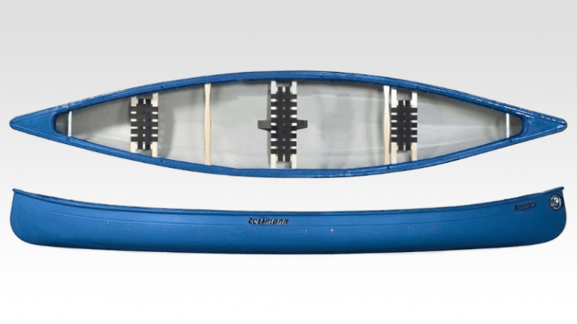
Over het kamp
Rustig en toegankelijk
(Semi-)Wildkamperen
Per 2 of 3 in een kano

Slide 5
datum
Ongeveer maandag 13 juli tot zaterdag 25 juli
Uiterste data: vrijdag 10 juli tot dinsdag 28 juli
Beschikbaarheden doorgeven
Eind januari definitief

Slide 6
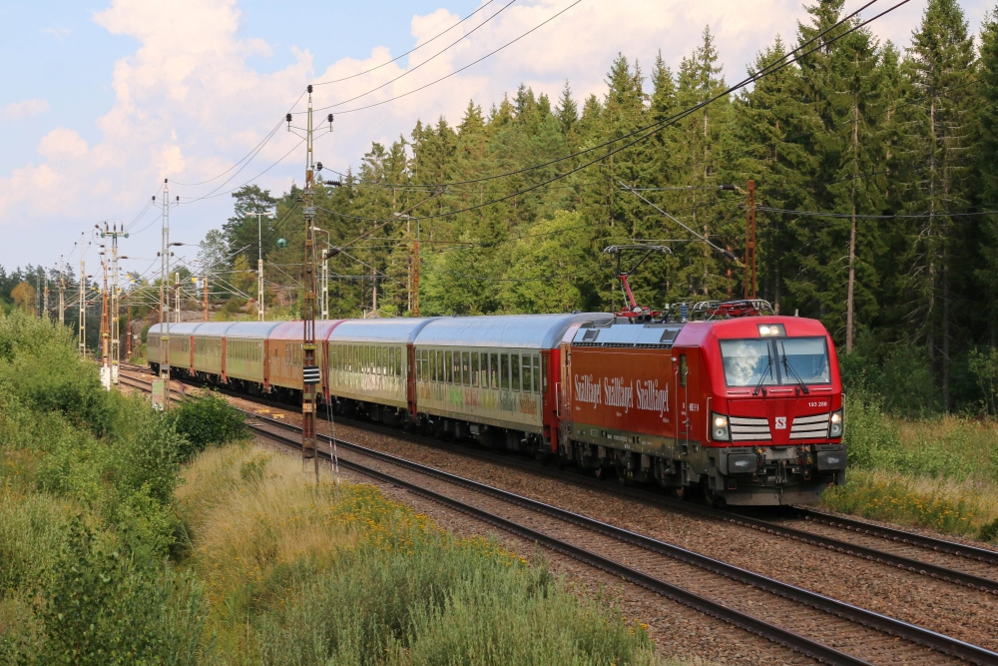
transport
Trein en/of bus

Slide 7
Prijs
€175/? (verlaagd tarief) (±2000 Zweedse kronen)
€350 (standaardtarief) (±4000 Zweedse kronen)
€450 (verhoogd tarief) (±5000 Zweedse kronen)
Spreek ons aan
Allemaal naar de Pastaslag komen met heel de familie!
21 en 22 maart

Slide 8
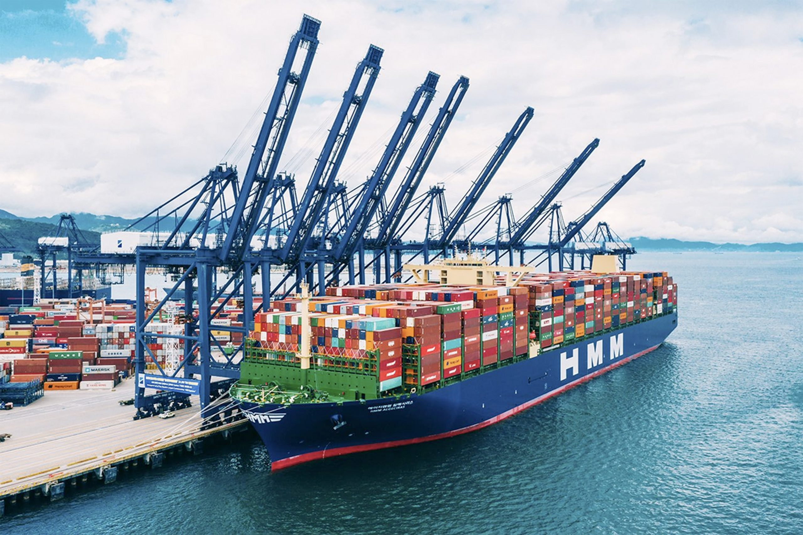

Materiaal

Slide 9
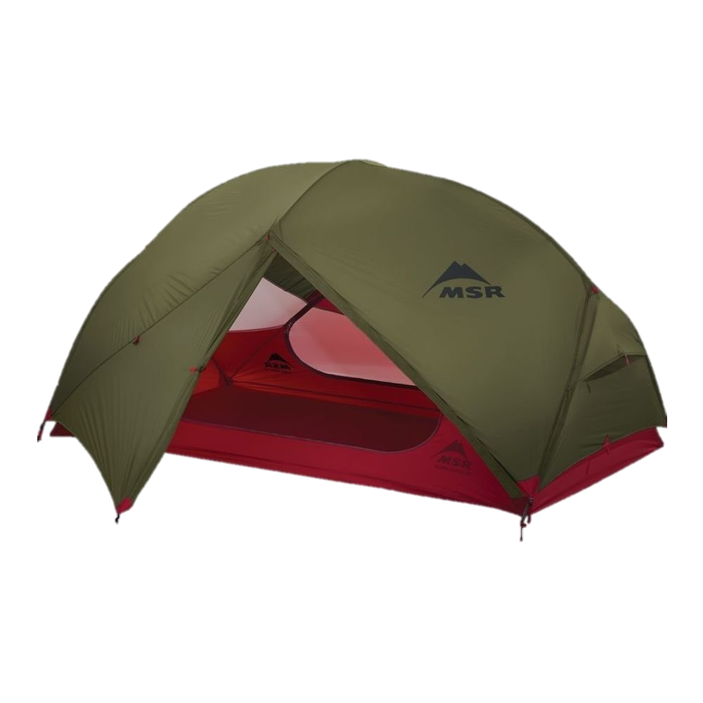
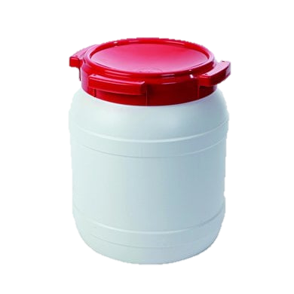
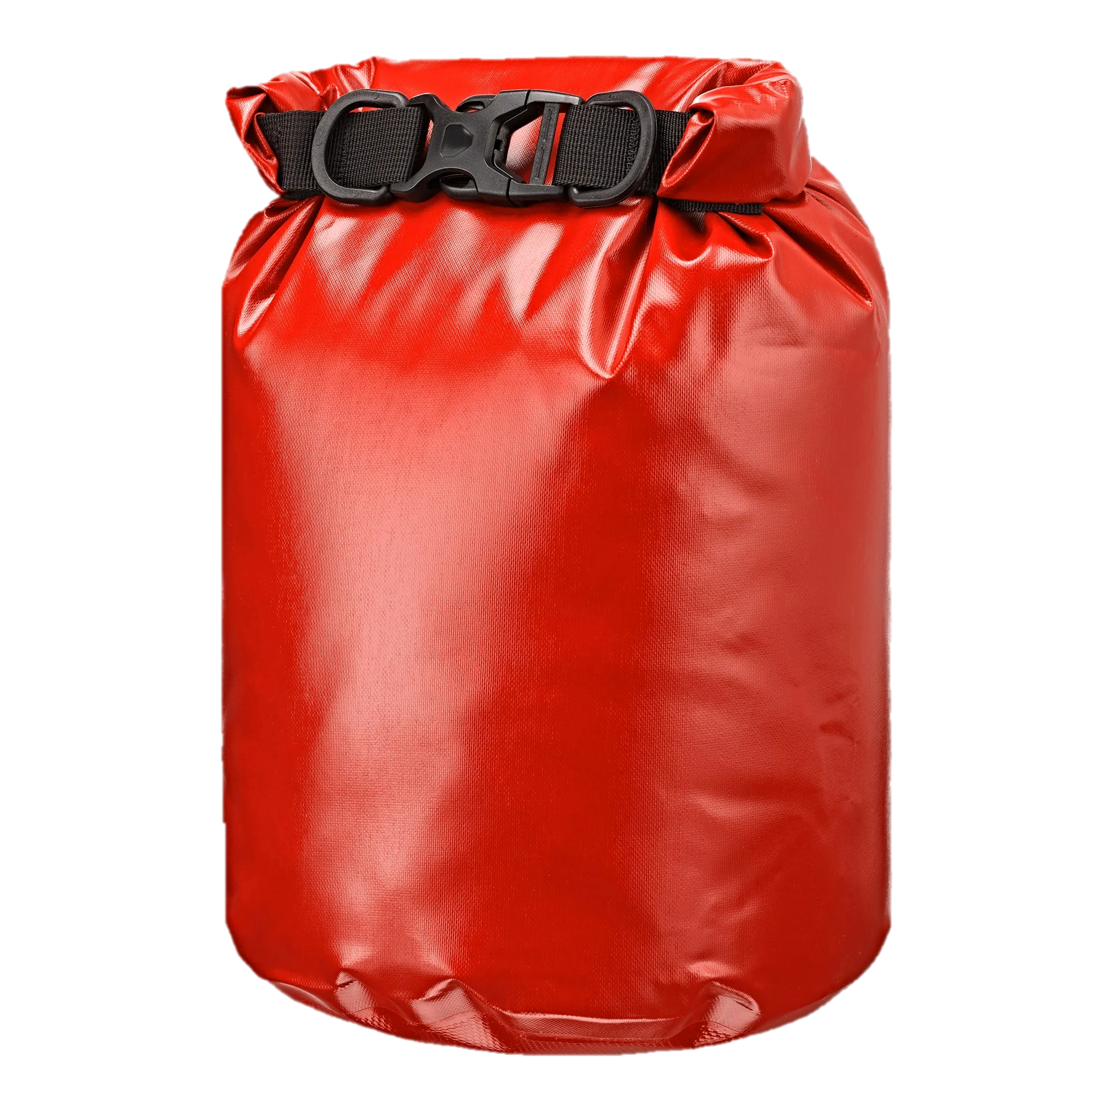
Materiaal
Compact
Kleine tentjes
Waterdichte zakken / drybags / tonnetjes

Slide 10
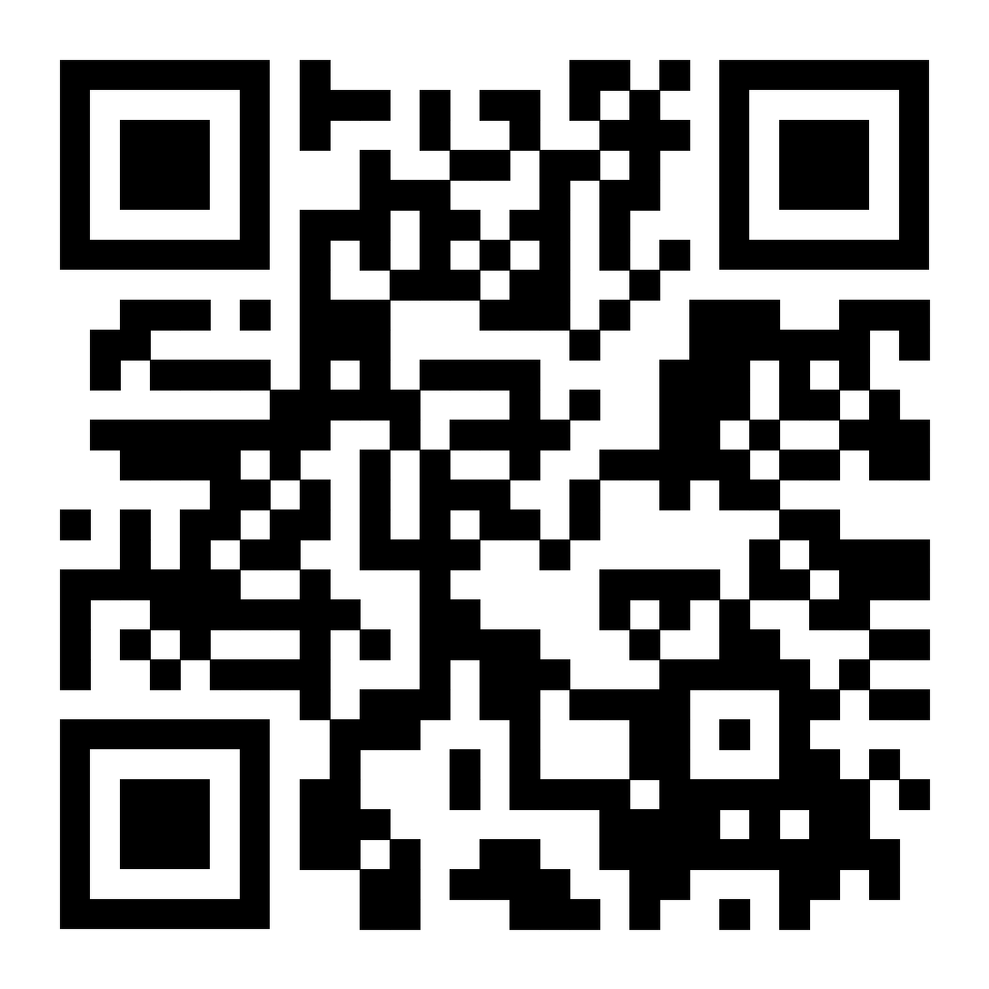
Materiaaldeelsysteem
Kleine tentjes
Waterdichte zakken / drybags / tonnetjes
Kanospullen
Varia
https://docs.google.com/spreadsheets/d/1jXYbclZW_C2lsGq0y_3DkLlJ13IwoUSG697ushWrPaA/edit?usp=sharing

Slide 11
inschrijven
Vanaf NU!
Graag tegen zondag 18 januari

Slide 12
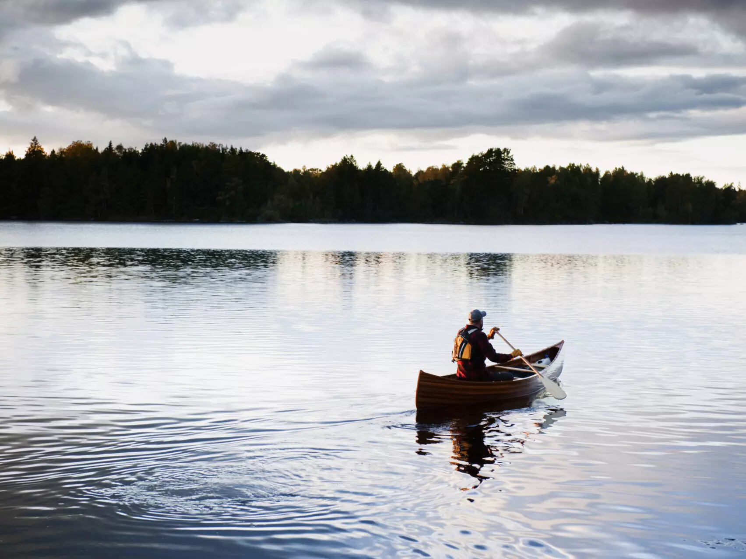
Praktische details
Later in de Kånvå
Kampvoorzitters:
Michiel De Doncker (+32 497 63 74 88, michieldedoncker05@gmail.com)
Klaas Arys (+32 470 20 33 21, klaasarys@gmail.com)

Slide 13
To do’s
Inschrijven (voor 18 januari)
Beschikbaarheden doorgeven (indien nodig)
Materiaal in het materiaaldeelsysteem zetten

Slide 14
Frågor?
Kan iedereen zwemmen?

